Slide 1
初中物理常用思维方法：
①控制变量法。
②转换法。
③等效替代法（并联电阻）。
④类比法（电流类比水流）。
⑤图像法。
⑥抽象推理法。
⑦建立模型法（光线，磁感线，力的示意图，杠杆，原子核式结构）。
Notes:
转换法就是针对一些看不见,摸不着的物理现象,人们不好直接认识它,我们就根据它们表现出来的看的见、摸的着的现象来间接认识它们.
如：
根据运动的小球推动纸盒移动的距离的大小来推断物体动能的大小；
利用扩散现象来研究分子的运动及分子运动的快慢；
根据电流的效应来判断电路中有无电流；
根据磁场对磁体有力的作用来认识磁场；
根据电磁铁吸引大头针的数目来判断其磁性的强弱；
根据电路中电流的大小来判断电路中电阻的大小等
声波 水波

Slide 2
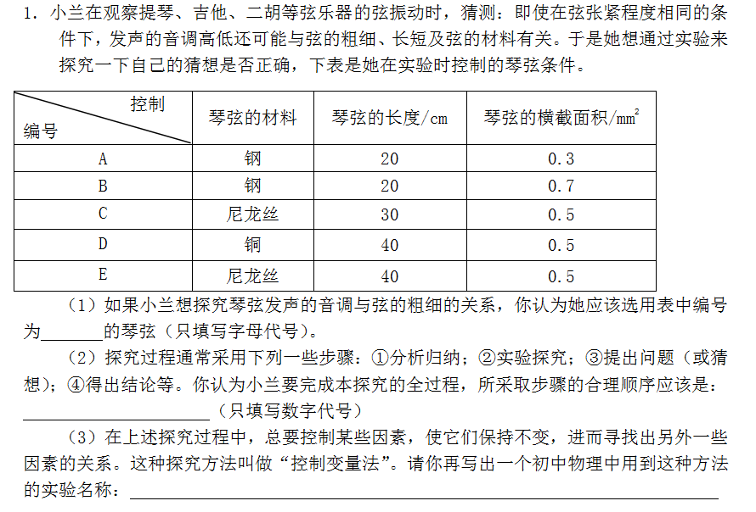

Slide 3
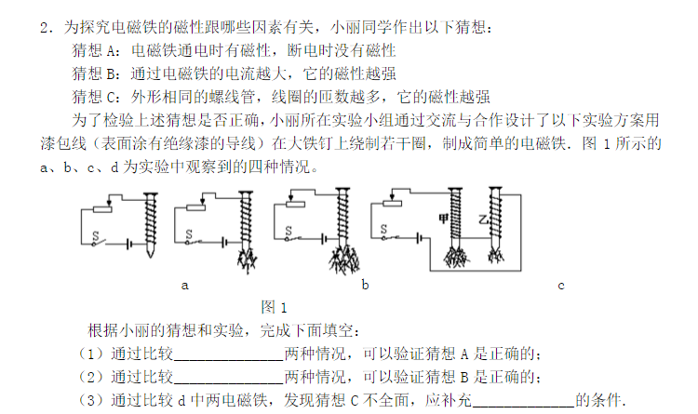
Notes:
(1)ab
(2)bc
(3)电流相同

Slide 4
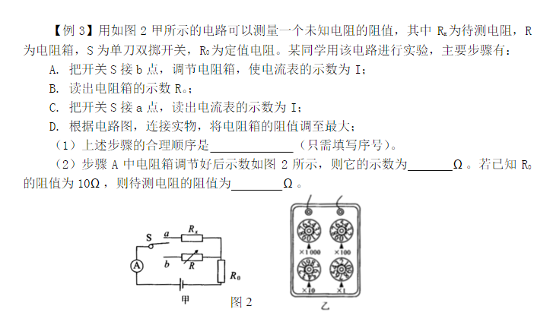
Notes:
DCAB 47 47

Slide 5
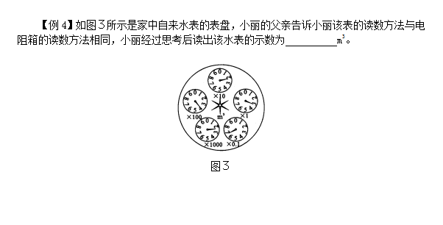
Notes:
2423.7

Slide 6
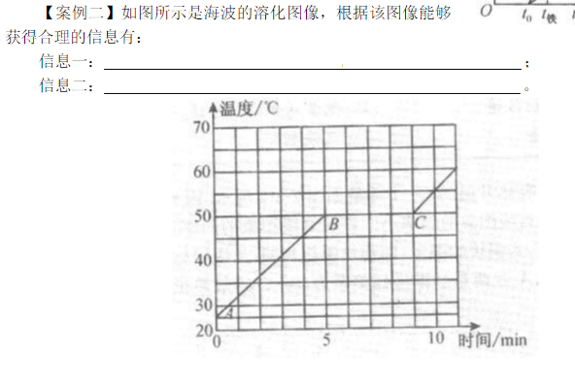
Notes:
海波是晶体；海波熔点是50℃；海波溶化过程进行了4min，在溶化过程中吸热但温度不变，海波的初温是25℃、总加热时间是11min等

Slide 7
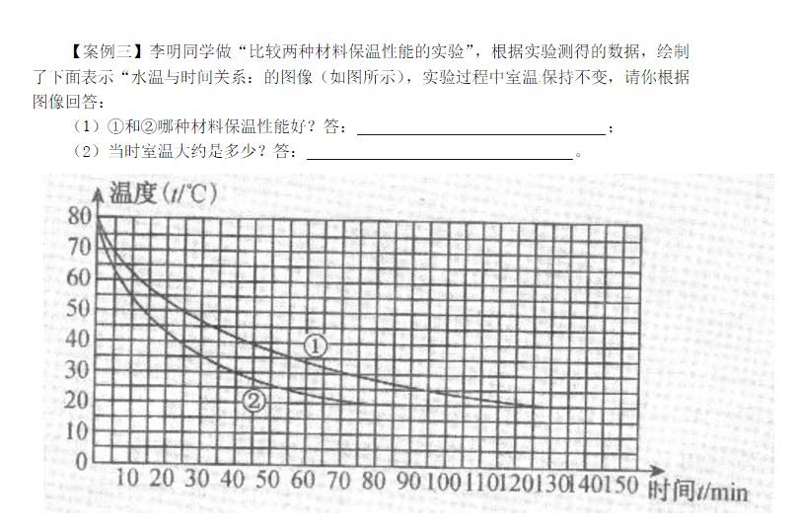

Slide 8
